Slide 1
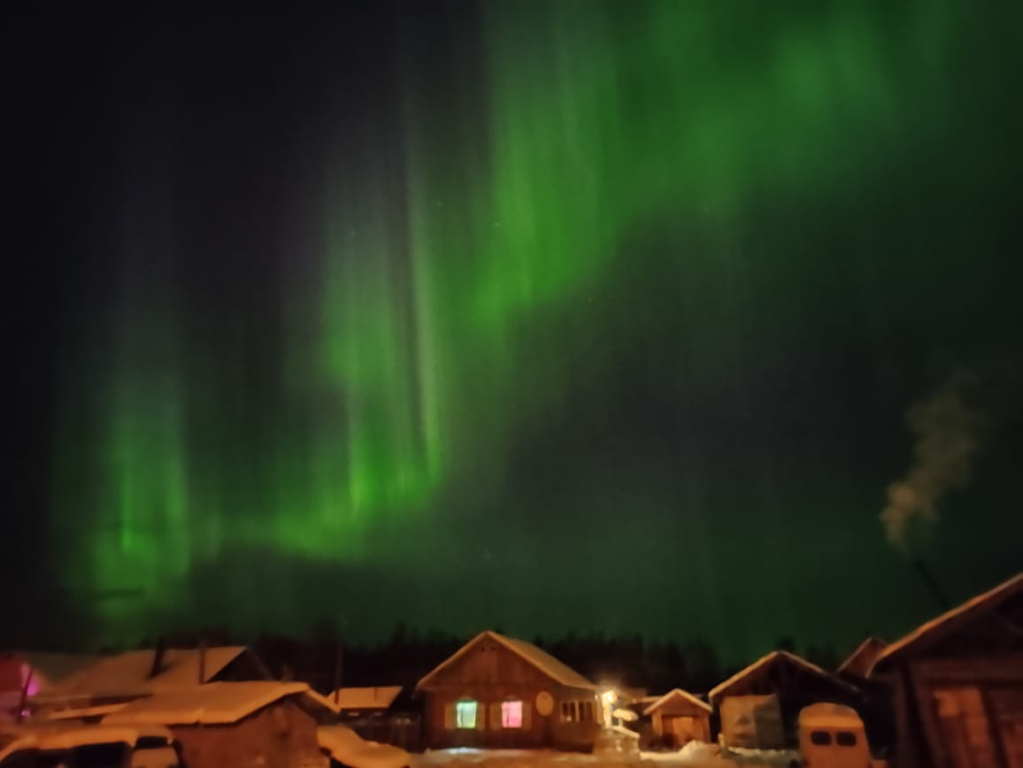
Муниципальное бюджетное дошкольное образовательное учреждение
«Детский сад комбинированного вида «Чуораанчык» с.Кюсюр МО «Булунский улус (район)» РС (Я)
Тема проекта:
«Северное сияние»
Подготовил: Лазарев Владислав, 6 лет
Воспитанник: МБДОУ «Чуораанчык» с.Кюсюр
Руководитель: Егорова Дарья Николаевна
Кюсюр, 2022

Slide 2
Актуальность исследования заключается в следующем: все необычное привлекает. Тем более что очевидцами события являются дошкольники. Поэтому работа будет пользоваться популярностью долгие годы.
Цель исследования:
Дать детям элементарные представления о красоте такого природного явления, как северное сияние. Формировать умение заниматься экспериментально-исследовательской деятельностью.
Задачи исследования:
- Как появляется северное сияние?
- Когда появляется северное сияние?
- Можно ли получить северное сияние в домашних условиях?
Объект исследования – природное явление северное сияние.
Предмет исследования – происхождение северного сияния.
Основные методы - изучение литературы, наблюдение, опыты и эксперименты.
Работа над проектом – ноябрь 2022 года.

Slide 3
Отчего появляется северное сияние?
Северное сияние – одно из самых потрясающих природных явлений, равных по красоте которому просто нет! Долгие годы ответить на вопрос «Почему возникает северное сияние?» никто не мог, но разгадать эту тайну удалось Михаилу Ломоносову. Именно этот выдающийся учёный первым предположил, что природа этого явления электрическая. Чтобы доказать это предположение, учёные заполнили несколько колб следующими газами: азотом, водородом, неоном, аргоном и рядом других разреженных газов. После, через эти газы был пропущен электрический ток, и каждый из них засветился своим, уникальным цветом.

Slide 4
Как появляется северное сияние?
Так почему возникает северное сияние? Первоначально, на Солнце должен произойти взрыв, после чего в ионосферу Земли попадают заряженные частицы (корпускулы). Здесь, они сталкиваются с частичками разряженных газов, заставляя их светиться. Северное сияние возникает на
высоте 80 – 1000 км. и длится от одного часа до суток. Причём, чем выше активность Солнца, тем интенсивнее и дольше будет северное сияние на Земле. Обычно, северное сияние окрашивает небо, словно закат, но иногда возникает в виде спиралей или дуг. Эти цветные ленты имеют ширину до 160 км, и длину примерно 1500 км.

Slide 5
Когда появляется северное сияние?
Не во всех уголках мира можно увидеть это уникальное явление, а только вблизи магнитных полюсов. Это объясняется тем, что геомагнитное поле Земли отклоняет большую часть потока заряженных частиц, идущих от Солнца, и лишь некоторые всё же попадают в атмосферу Земли, но только над полюсами. Северное сияние можно увидеть зимой, так как ночи в это время года гораздо темнее, чудесное свечение становится более заметным. Вопреки распространенному мнению, северное сияние бывает не только на северном, но и на южном полюсе.
Вывод: Чтобы увидеть северное сияние во всей его красе, нужно выбрать период наивысшей активности Солнца. К тому же, это должна быть морозная, ясная ночь.

Slide 6
Опыт «Северное сияние в молоке»
Сейчас мы с вами попробуем сами сделать своё северное сияние. Возьмите и поставьте перед собой тарелку с молоком. Теперь в вспомните какие цвета присутствуют в северном сияние. Жюри: желтый, зеленый, красный, синий, фиолетовый. Владислав: молодцы, у вас на столе стоят краски, но фиолетовой краски я найти не могла, а вы не знаете, как можно с помощью других цветов получить фиолетовый цвет? Рассуждения. Владислав: Молодцы, а теперь вы можете, взят с помощью кисточки, которые вы считаете, вам необходимы для получения фиолетового цвета и попробуйте в палитре смешать цвета и получить фиолетовый цвет. - Молодцы все справились, а какие цвета вы использовали для получения фиолетового цвета? Ответы: красный и синий. - Теперь слушайте внимательно. Сейчас каждый из вас должен поочередно кисточкой взять те цвета, которые вы хотите увидеть в своём Северном сиянии - И капнуть в свою тарелку с молоком, когда закончите, позовете меня. (Подходит к жюри и поверх их орнамента капает одну капельку)

Slide 7
Опыт «Северное сияние в масле»
Для опыта берем стеклянную ёмкость (у нас был высокий стакан), гуашь, шприц, теплую воду и масло растительное. Сначала в емкость наливаем воду, затем осторожно наливаем растительное масло, сверху начинаем капать разведенной краской. Через слой масла, краска попадает в воду не сразу, образуя красивые разноцветные шарики. Медленно опускаясь в воду, разноцветные шарики по пути создают, целые миры, похожие на северное сияние! Капли медленно плюхаются на дно и медленно разбиваются на мелкие брызги. Наблюдать очень интересно!

Slide 8
Заключение
В результате проделанной работы я изучил природное явление северное сияние. Само название, говорит мне о том, что данное явление происходит на крайнем Севере, за полярным кругом. Узнал, что Северное сияние происходит, только в ясную морозную ночь, когда за 3 дня до этого стояли сильные морозы. Выяснил, что во время полярного сияния за короткое время выделяется огромное количество энергии. Некоторые вспышки сравнимы с потреблением энергии всей Россией за день! Я познакомился со способами получения северного сияния в «домашних условиях» методом экспериментирования.
Мой проект «Северное сияние» один из ярких, познавательных проектов так как насыщен опытами и экспериментами, что способствует развитию активной, самостоятельной, творческой личности.

